Slide 1
Proyecto EDA – Notas de exámenes
Hector Yustos
Notes:
Siempre nos hemos preguntado cómo podemos sacar mejores notas; pues aquí veremos qué hábitos de estudio afectan a ello y cuáles no

Slide 2
Hipótesis planteadas
Principal:
“Los estudiantes con una buena organización de estudio tienen más probabilidades de sacar mejor nota”
Subhipótesis:
“La importancia de la motivación de un estudiante a la hora de la nota final”

Slide 3
Consideraciones
Fuente: https://www.kaggle.com/datasets/grandmaster07/student-exam-performance-dataset-analysis
Manteniendo la privacidad del estudio y los estudiantes, estos son los datos que se pueden revelar:
Prestigiosa universidad
Estudiantes de una asignatura en particular
6.607 alumnos
Seguimiento durante todo el cuatrimestre de sus hábitos de estudio
20 variables
Evaluación mediante el examen final de la asignatura (variable principal)
Nota Mínima | Nota Máxima
55 | 100
Notes:
Los alumnos tienen diferentes backgrounds, ya que han crecido en diferentes entornos. Esto se ha medido mediante:
- La educación de los padres
- El tipo de escuela al que el alumno ha acudido: pública o privada
- Los ingresos anuales familiares

Slide 4
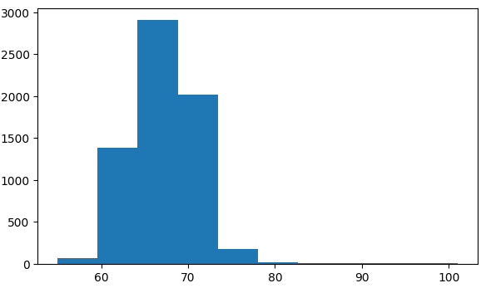
Consideraciones
Student quantity
Exam Score (0-100)
Notes:
(mín=55)
Vemos la distribución y la frecuencia de las notas del examen dividido en rangos por columnas
Estas columnas están divididas por cuántos estudiantes caen dentro de este rango. Ejemplo: 1500 estudiantes han sacado entre 60 y 65.
Columna más alta nos indica dónde se concentran la mayoría de los datos; es decir, la mayoría de los estudiantes han sacado entre 65 y 70 → sacar media: 67,24

Slide 5
Hipótesis principal
“Los estudiantes con una buena organización de estudio tienen más probabilidades de sacar mejor nota”
Hours Studied
Parental Involvement
Access to Resources
Attendance
Internet Access
Teacher Quality
Distance from Home
Sleep Hours
Physical Activity
Learning Disabilities
Extracurricular Activities
Tutoring Sessions
Notes:
Preguntar al público: ¿qué créeis que se tiene en cuenta a la hora de organizar tus estudios?

Slide 6
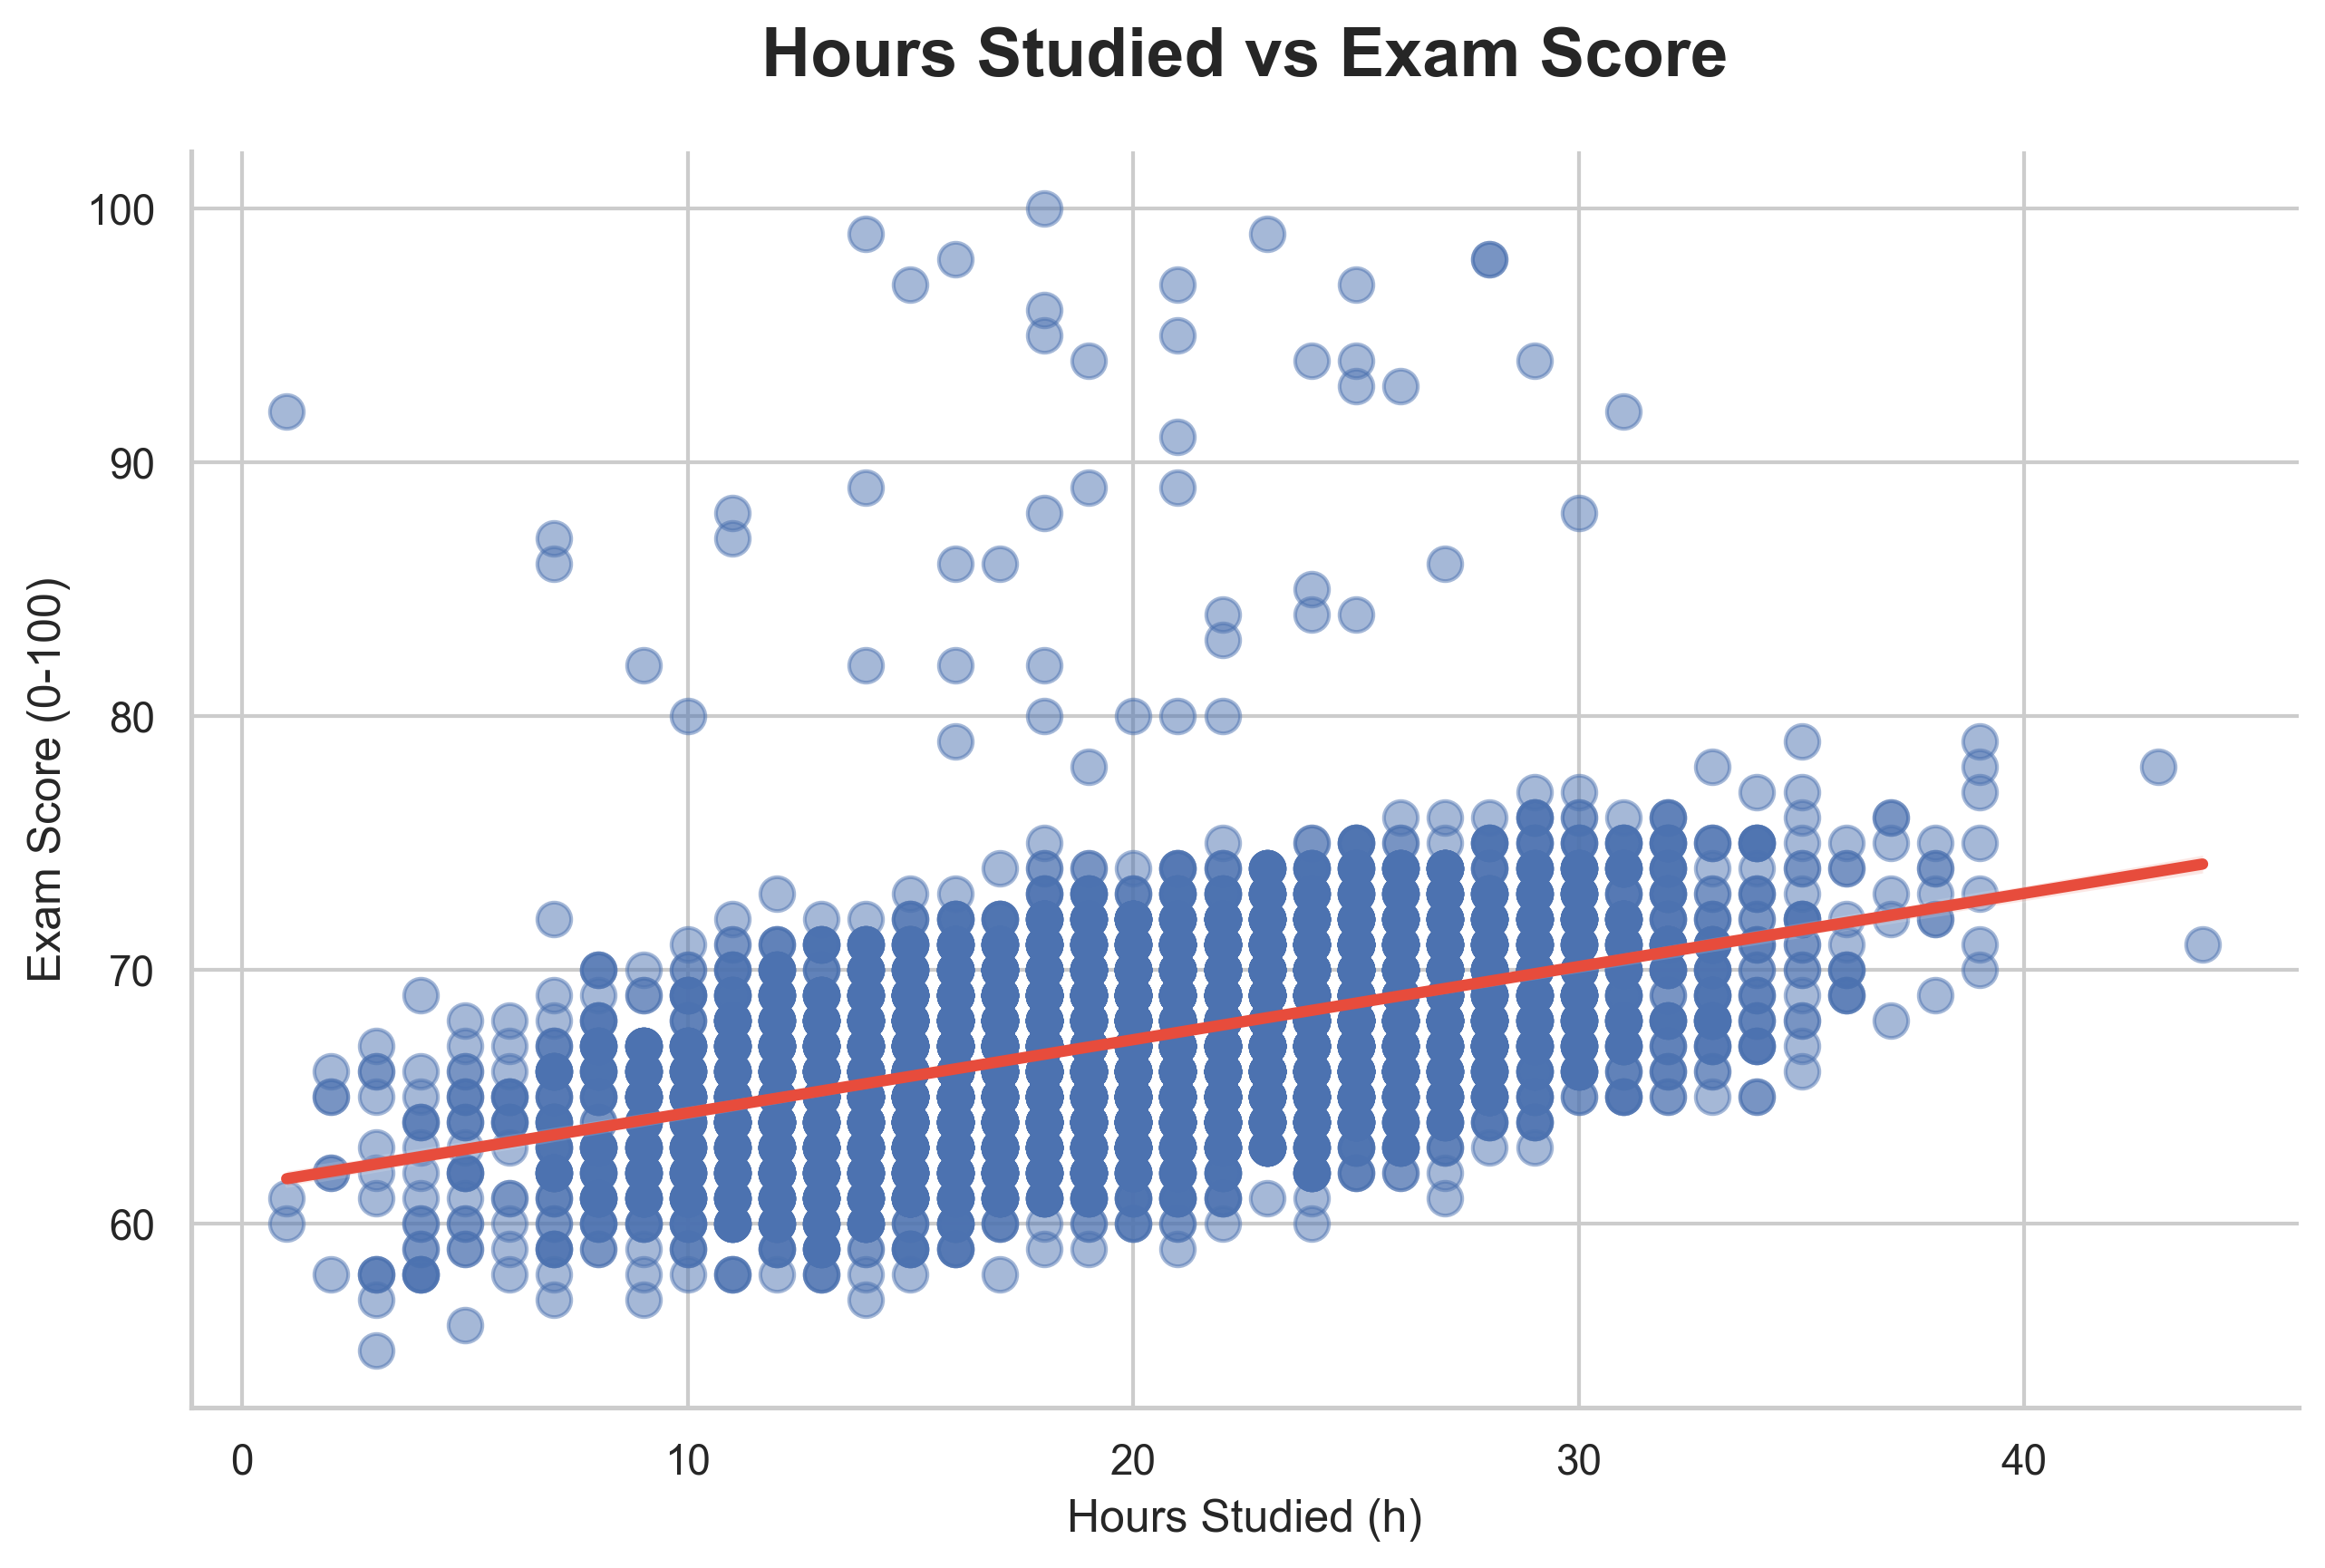
IC=0,45
Notes:
La línea roja es la línea de regresión lineal (o línea de tendencia)
Muestra la dirección de la relación entre las dos variables: como la línea sube, hay una relación positiva: contra más horas se estudia, mejor nota se sacará
Índice de correlación (IC): 0,45; contra más cerca del 1, más impacto tendrá esa variable en la nota final

Slide 7
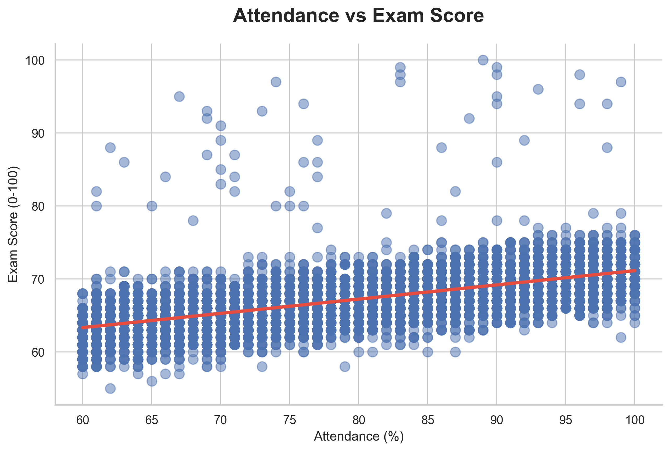
IC=0,58
Notes:
Contra más se atienda a clase, mejor nota se sacará.
Índice de correlación (IC): 0,58; por lo que esta variable afecta más que las “Hours_Studied”

Slide 8
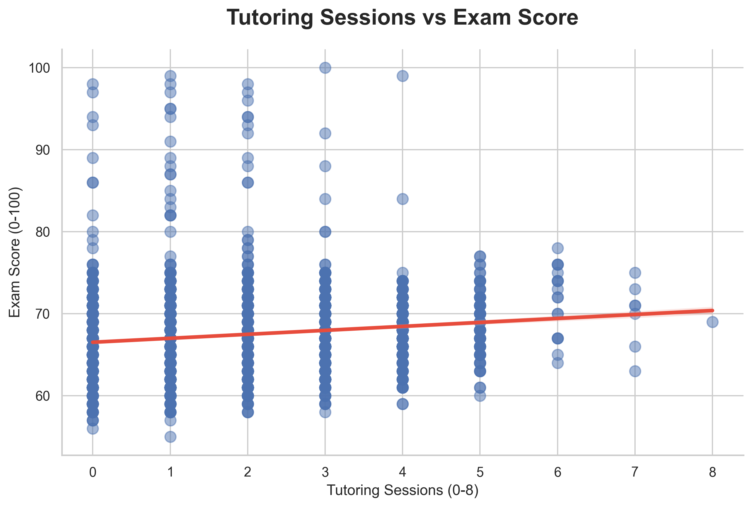
IC=0,16
Notes:
Hay una relación positiva pero la tendencia no es tan fuerte como en los 2 casos anteriores; es decir,contra más tutorías se hagan, no se tiene por qué sacar mejor nota aunque hay alguna probabilidad
Esto se ve porque la pendiente de la línea roja no es tan empinada como las anteriores: contra menos inclinación, la relación entre variables es menos fuerte
IC: 0,16 -> contra más cerca del 0, menos impacto tendrá esa variable en la nota final, siendo 0 ninguna relación entre variables

Slide 9
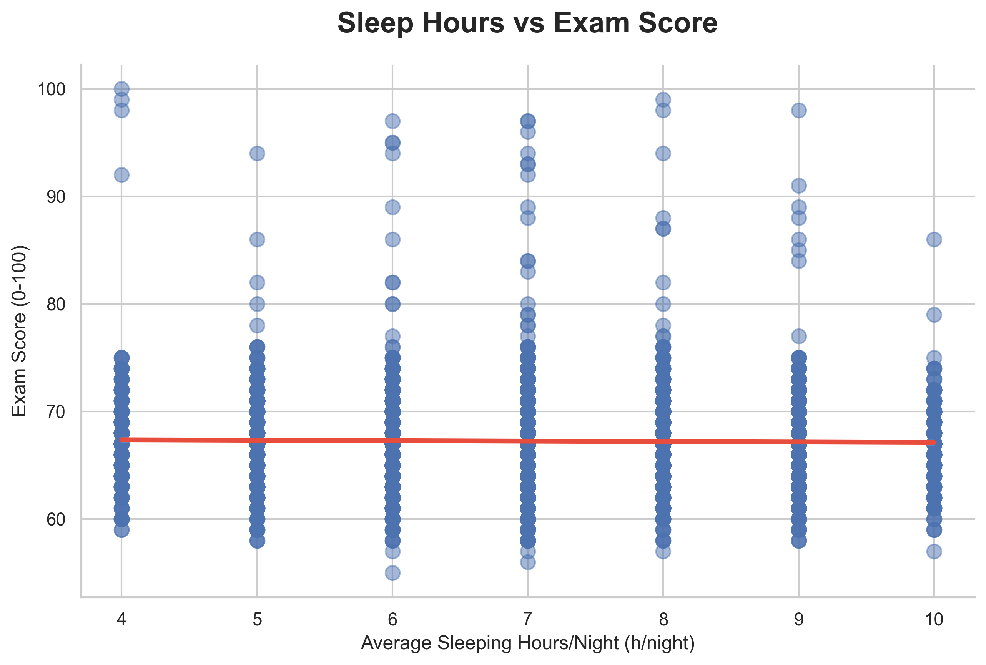
IC=-0,017
Notes:
IC: -0,017 -> contra más cerca del 0, menos impacto tendrá esa variable en la nota final, siendo 0 ninguna relación entre variables
Conclusión: no hay ninguna relación entre estas variables.
El valor negativo no afecta a la relación si está cerca del 0, pero en caso de que el IC esté más cerca del -1, las variables tendrían un valor negativo; es decir, en este ejemplo si el IC fuera -0,917 significaría que contra menos se duerma de media por noche, mejor nota se saca

Slide 10
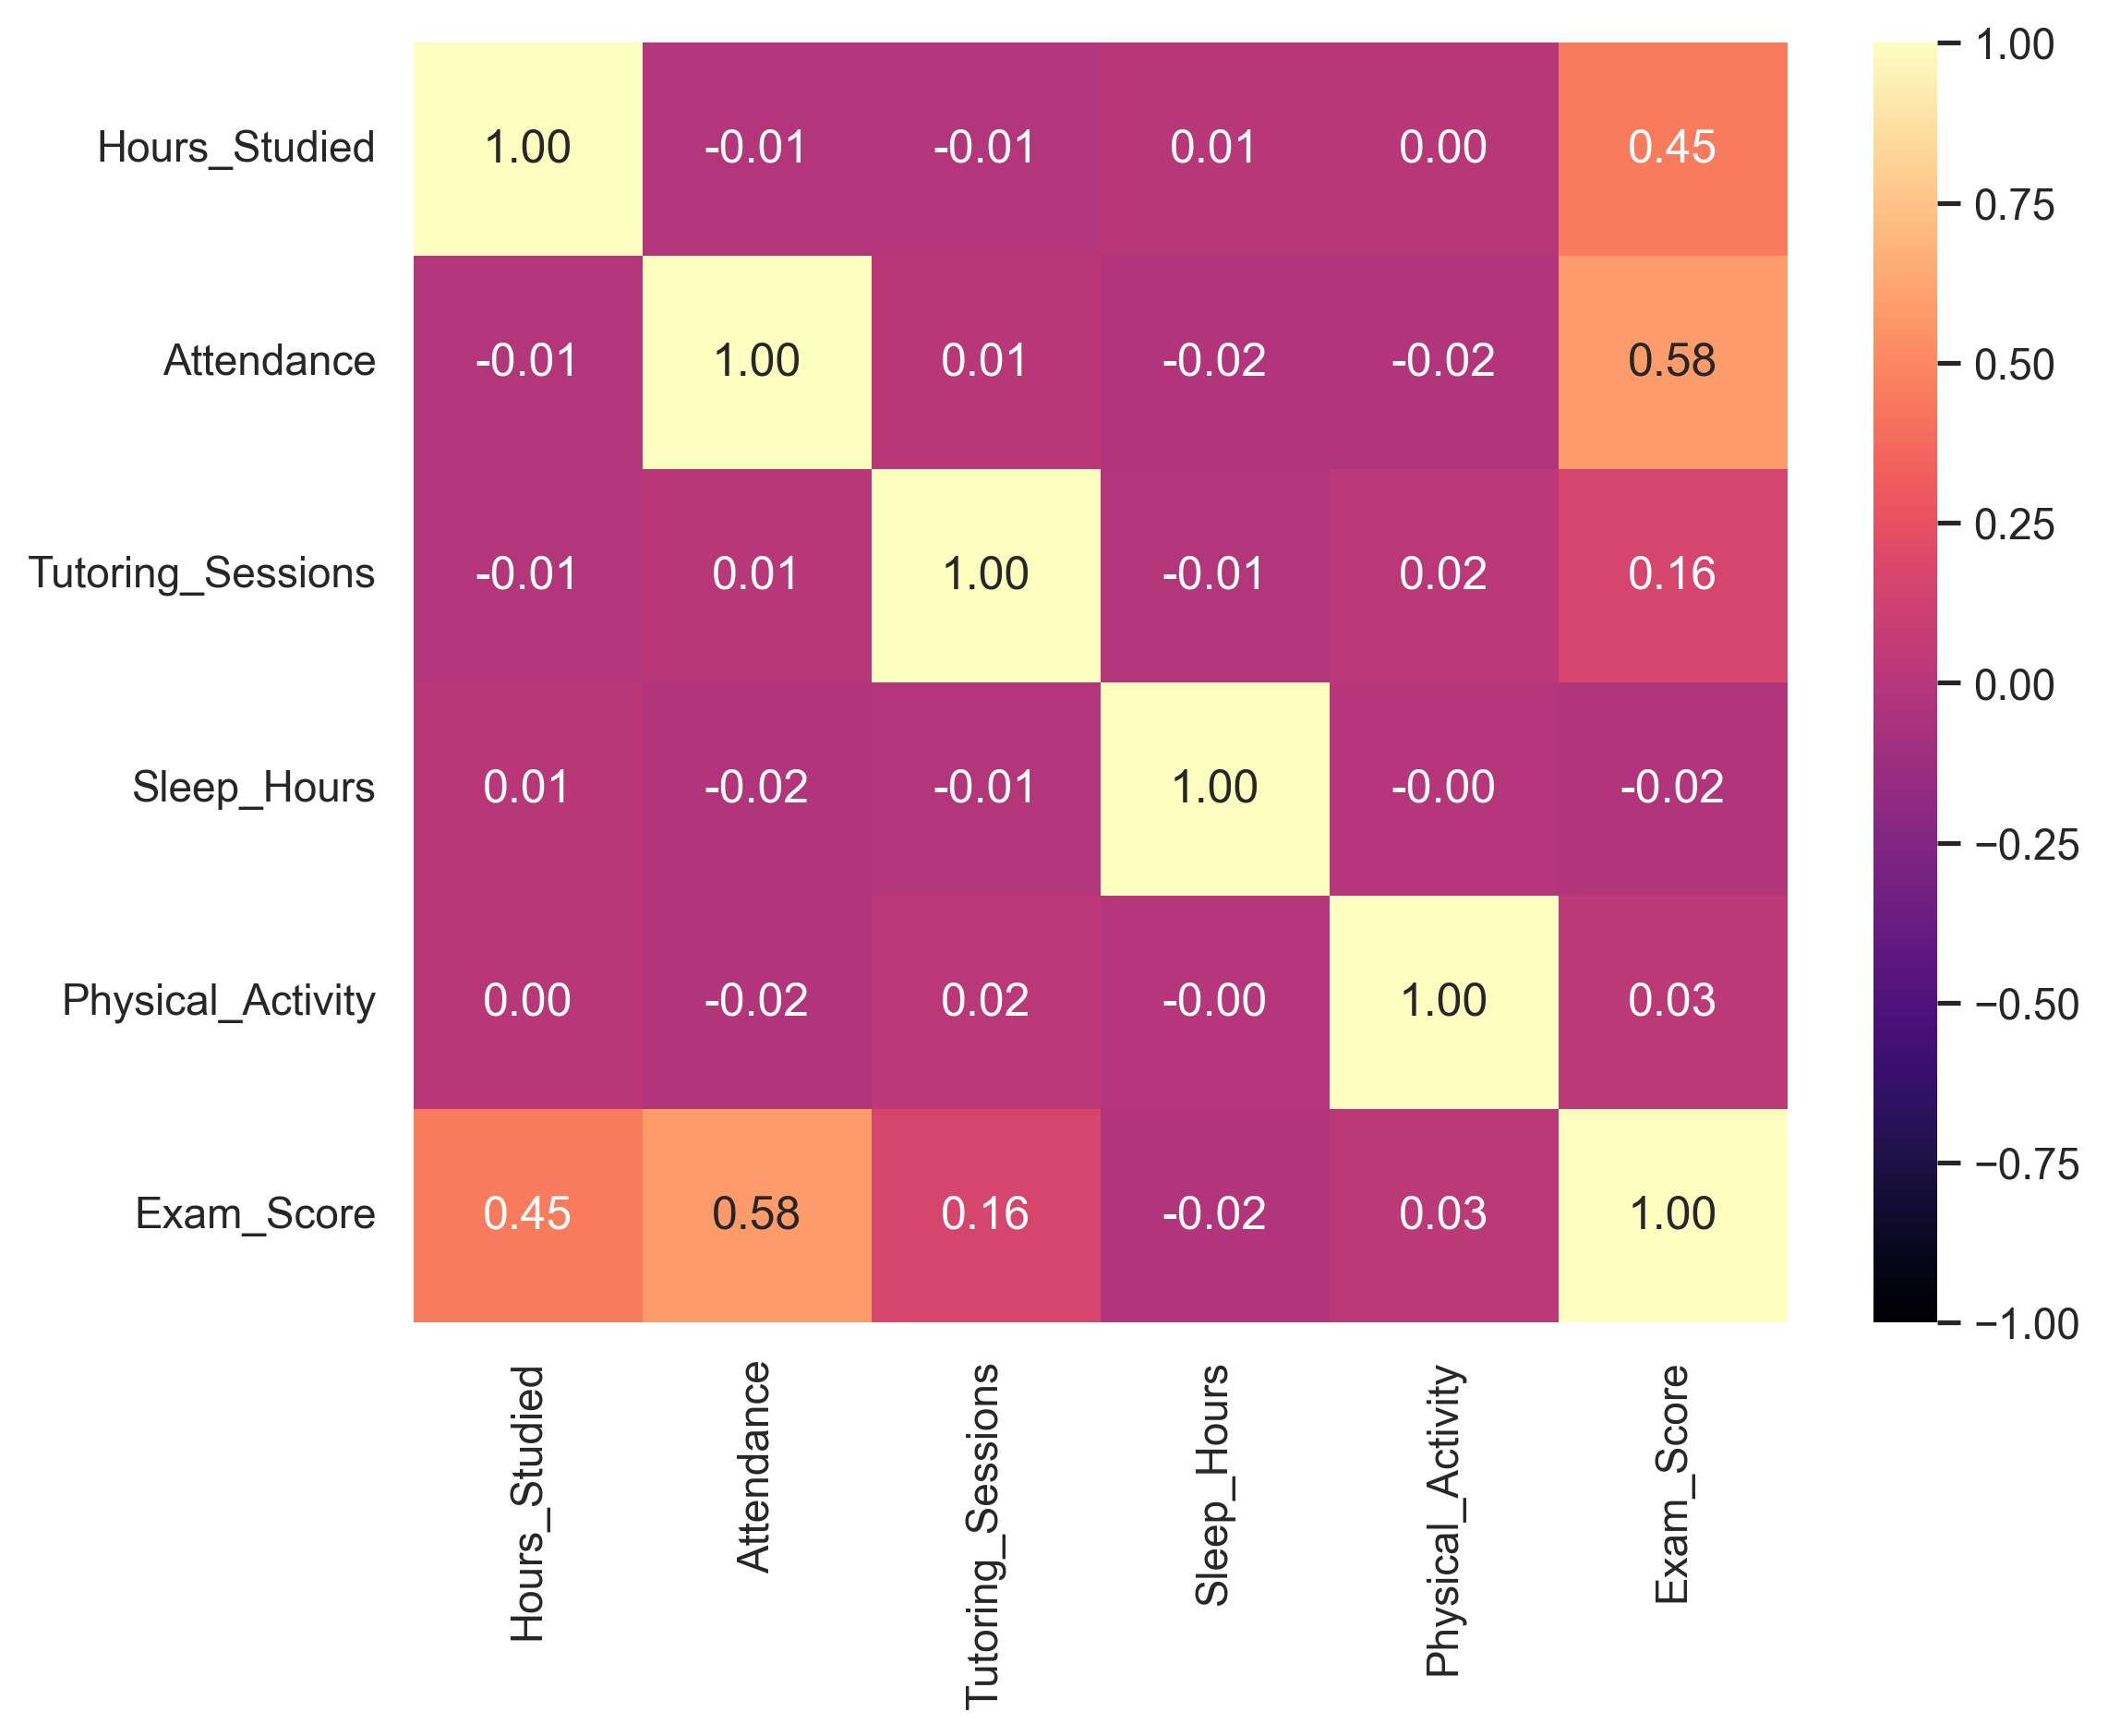
Notes:
Ejemplo mapa de calor que relaciona todas las variables Numéricas

Slide 11
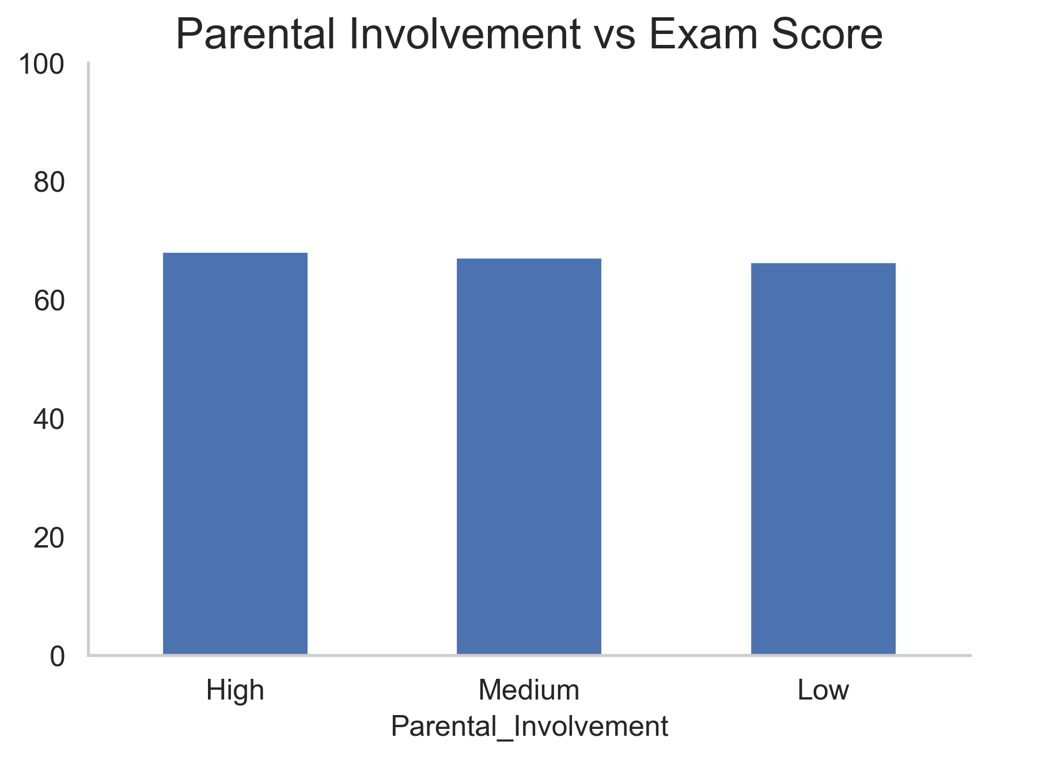
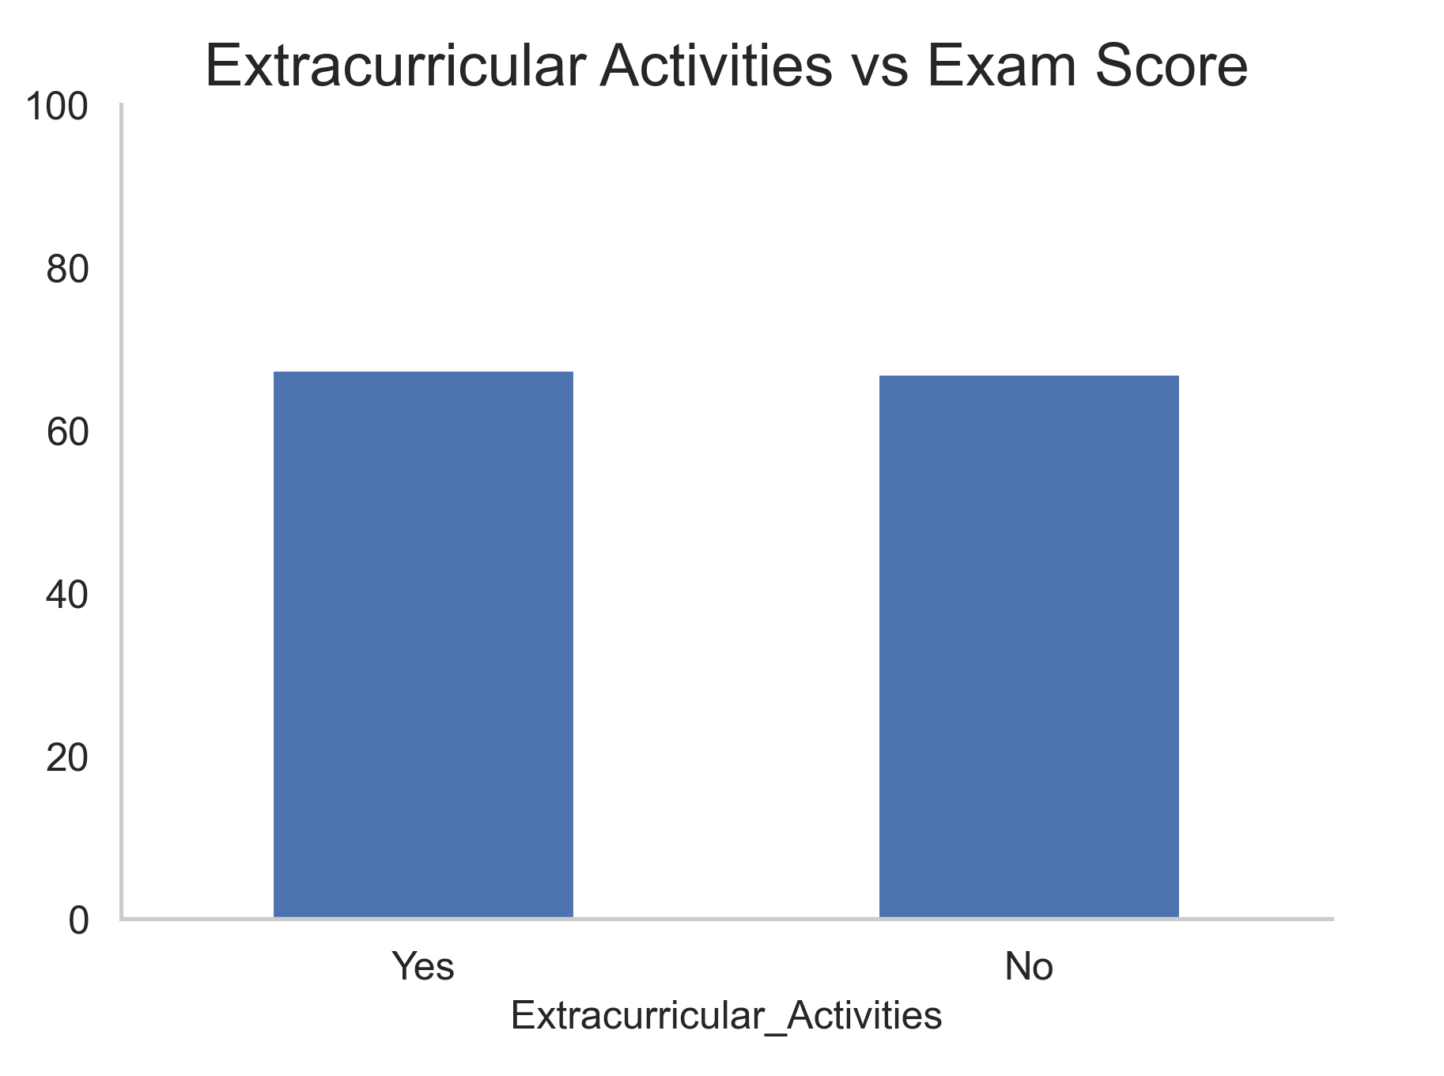
Hipótesis principal
Notes:
Para variables Categóricas, se dibuja un gráfico de promedios que representa la media de los valores de cada variable vs Exam_Score y se ve que cada grupo da muy parecido
Estas variables no influyen significativamente en el resultado del examen

Slide 12
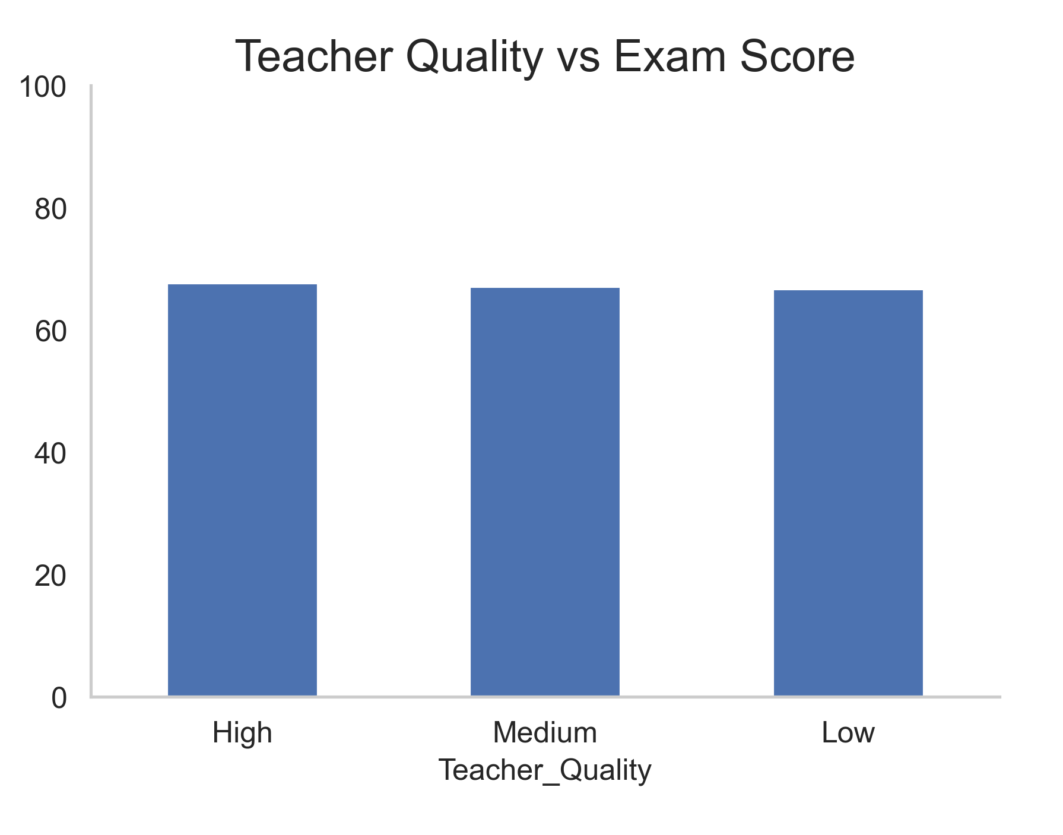
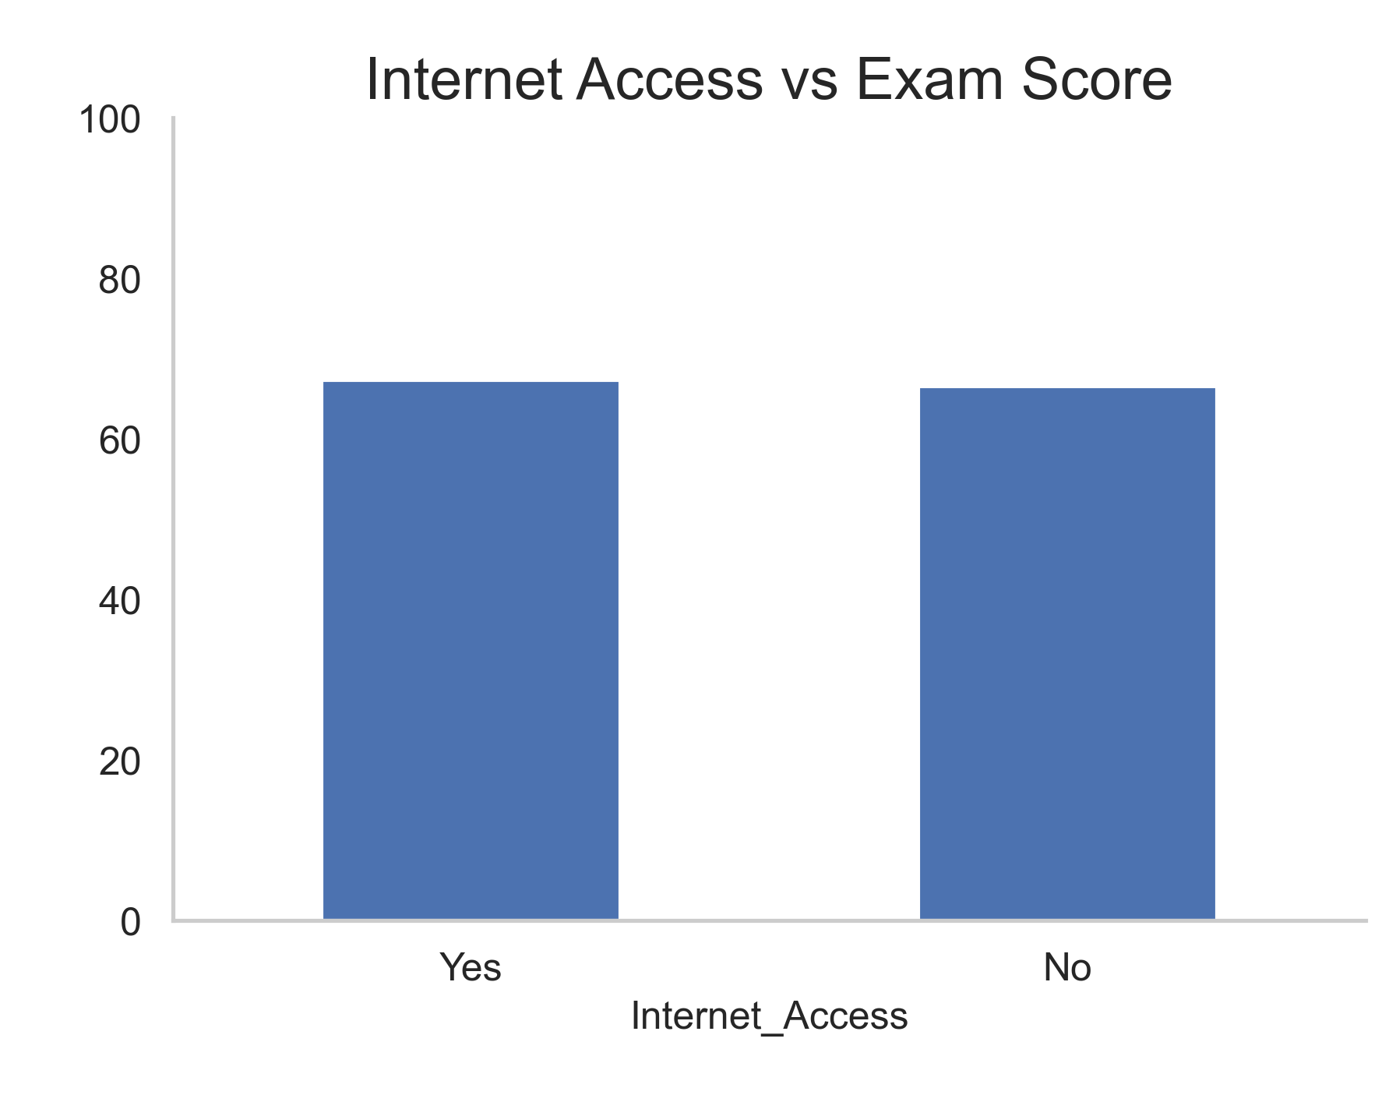
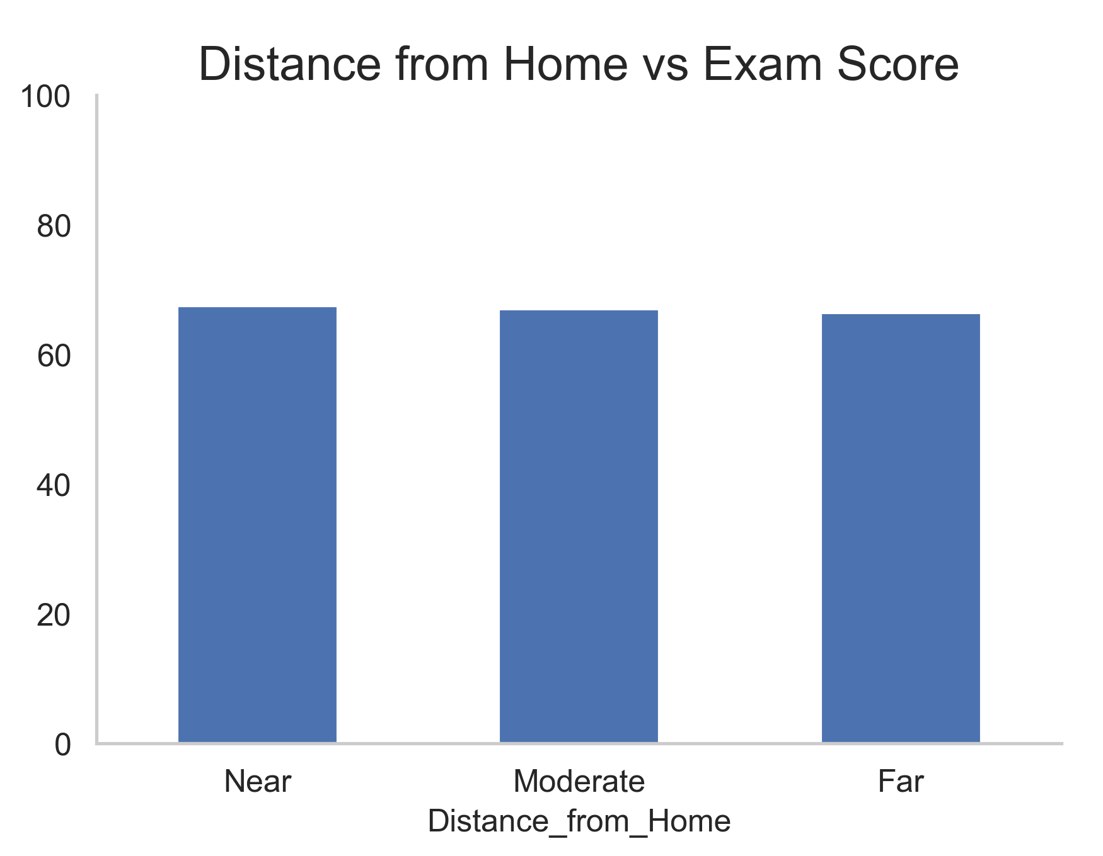

Slide 13
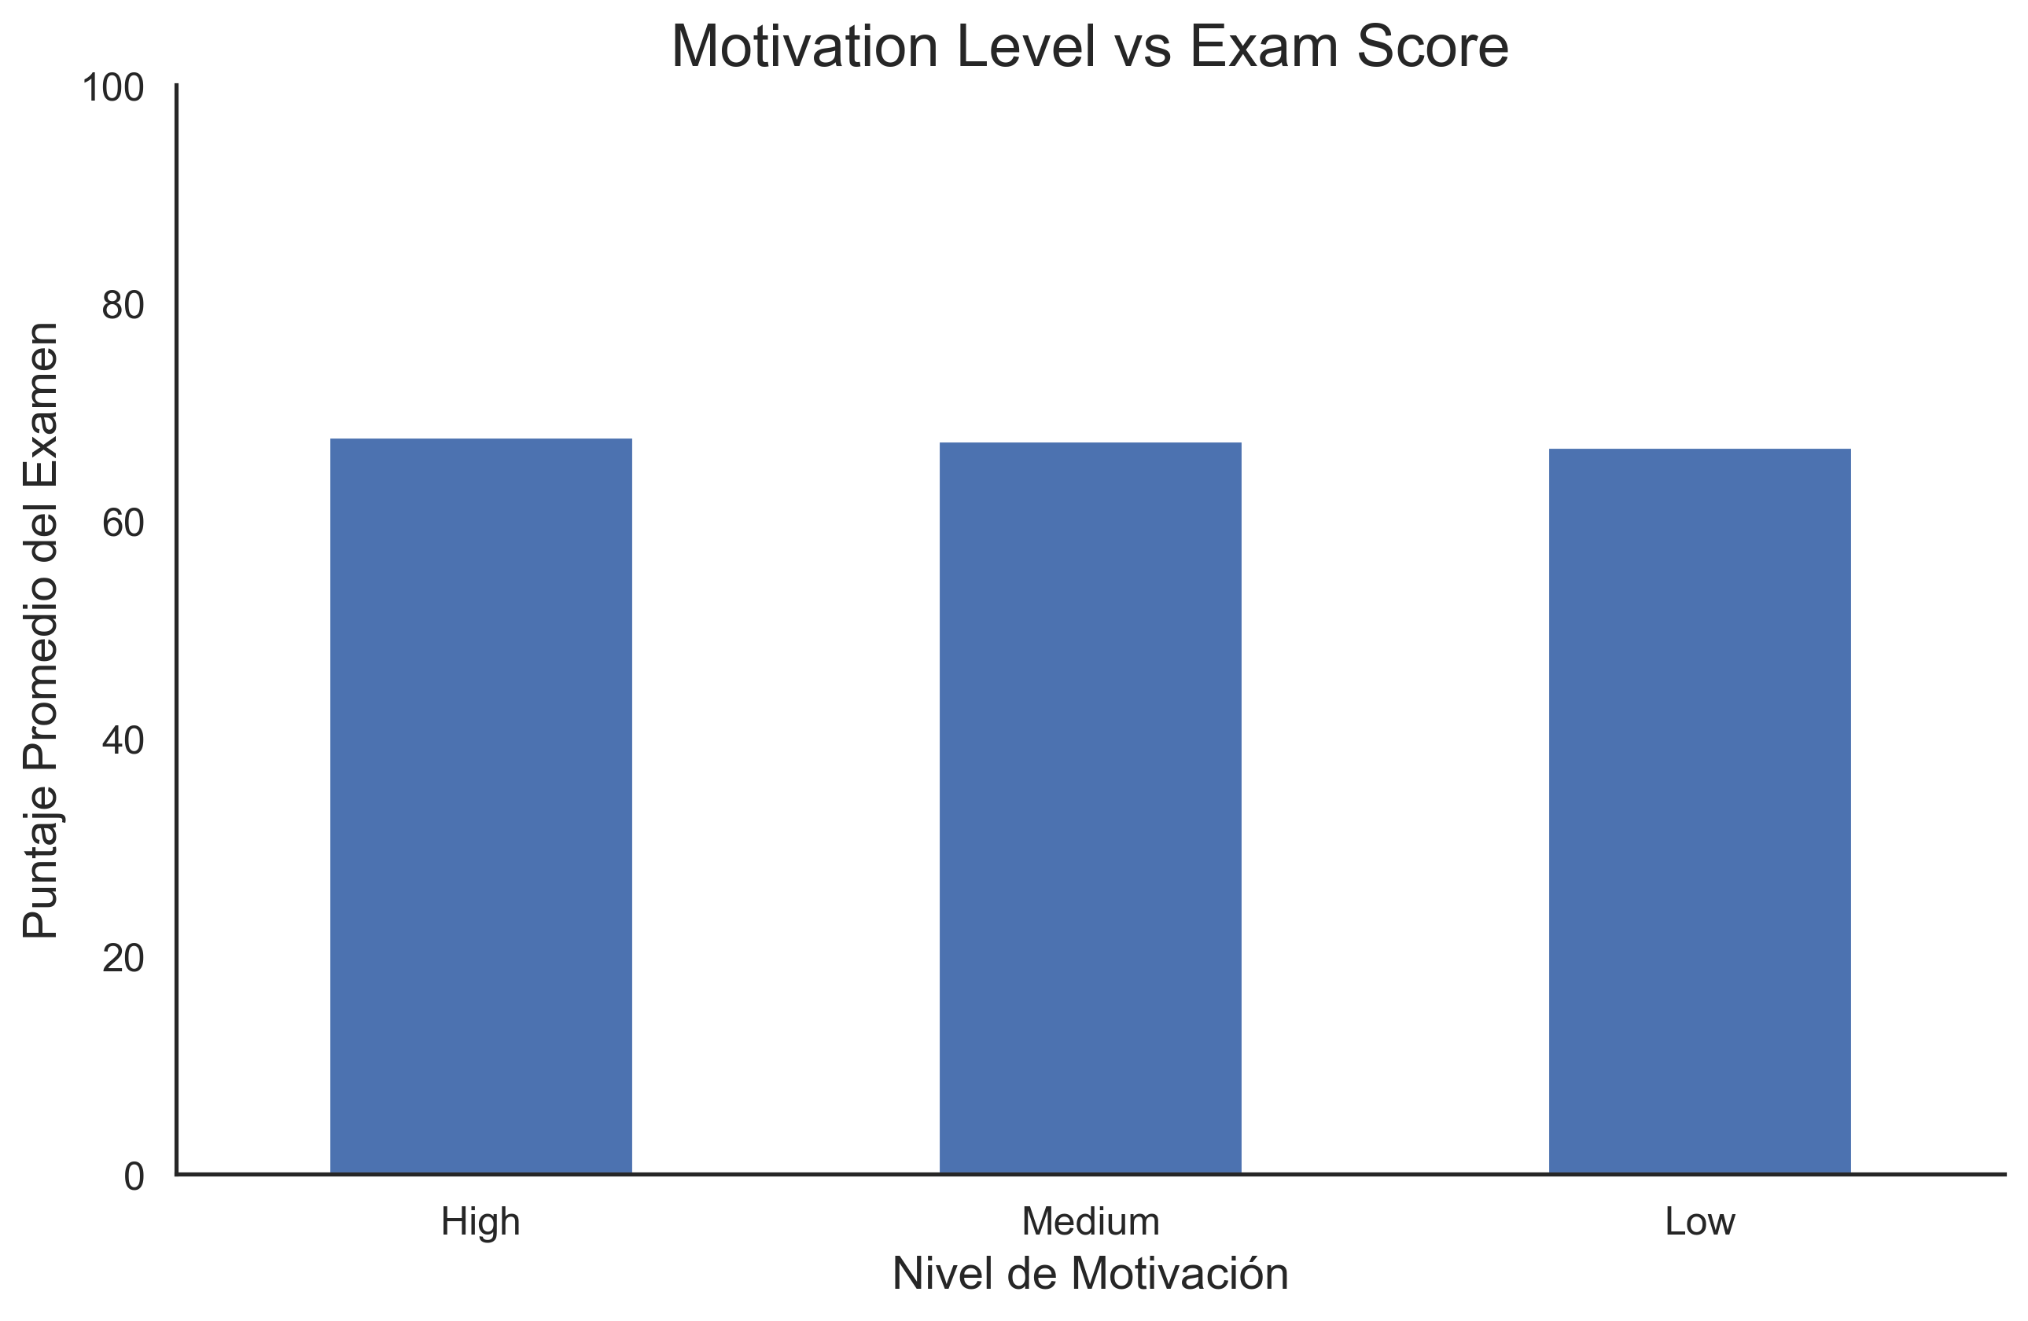
Subhipótesis
“La importancia de la motivación de un estudiante a la hora de la nota final”
Notes:
¿Opináis que la motivación de un estudiante afecta a la nota final?

Slide 14
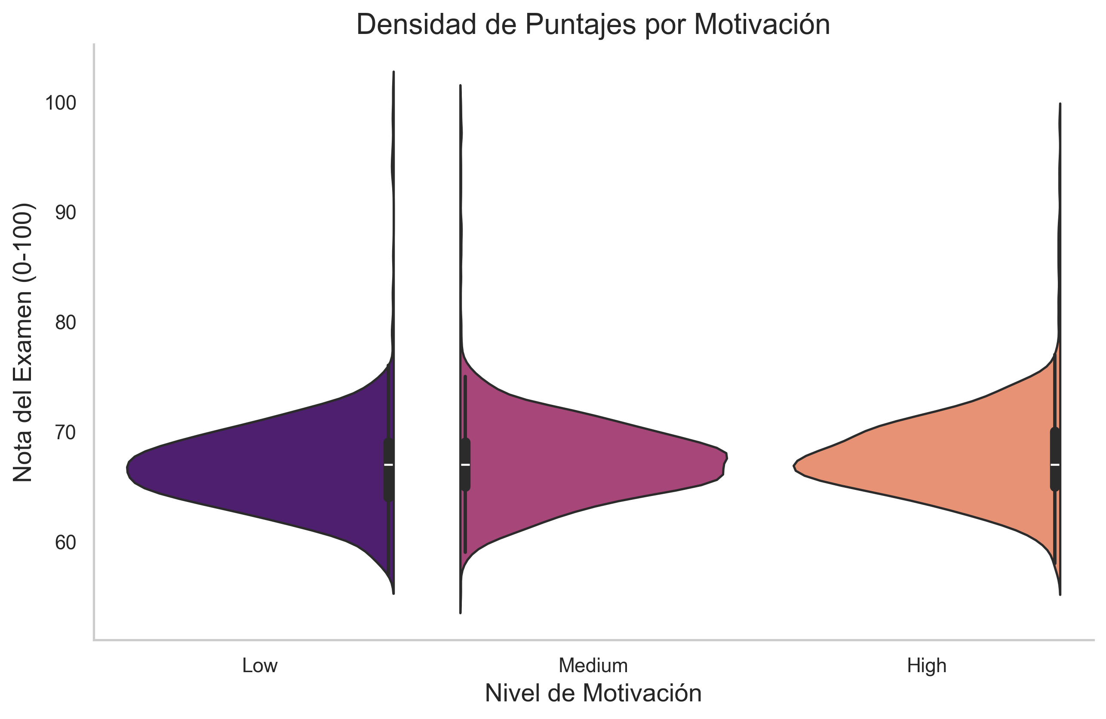
Subhipótesis
Notes:
Muestra para cada valor de “Motivation_Level” la forma de los datos, es decir, dónde se concentra la mayoría de los datos: la densidad

Slide 15
Conclusiones
Hipótesis Principal:
“Los estudiantes con una buena organización de estudio tienen más probabilidades de sacar mejor nota”
Nivel de afectación en la nota del examen | Índice de Correlación (IC)
Attendance | 0,58
Study Hours | 0,46
Tutoring Sessions | 0,16
Resto de variables | ~0

Slide 16
Conclusiones
Subhipótesis:
“La importancia de la motivación de un estudiante a la hora de la nota final”
Nivel de Motivación
Nota del Examen

Slide 17
ESKERRIK ASKO
Proyecto EDA – Notas de exámenes

